Slide 1
Presentación en power point
Elaborado: por Eunice Trosman

Slide 2
ALBUM DE FOTOS

Slide 3
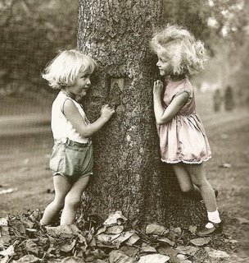
ALBUM DE FOTOS

Slide 4
ALBUM DE FOTOS
La amistad es un tesoro
Amistad es un regalo
Amigas por siempre
Eres especial amiga
Eres mi verdadera amiga
Eres mi mejor amiga
Las amigas son como una estrella, a veces no las ve, pero sabes que siempre estas ahí.

Slide 5
YouTube - MEJORES FRASES DE AMISTAD

Slide 6
GRACIAS

